Slide 1
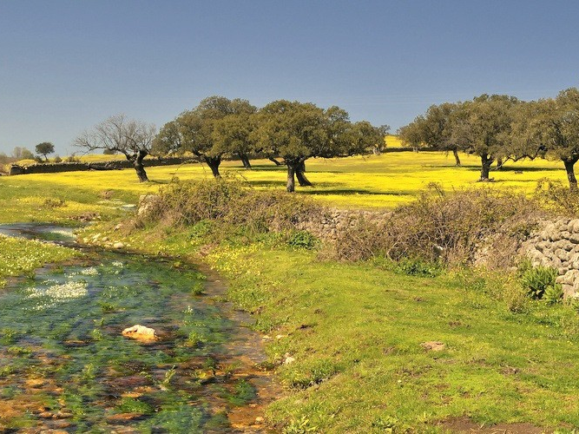
El bosque mediterráneo.

Slide 2
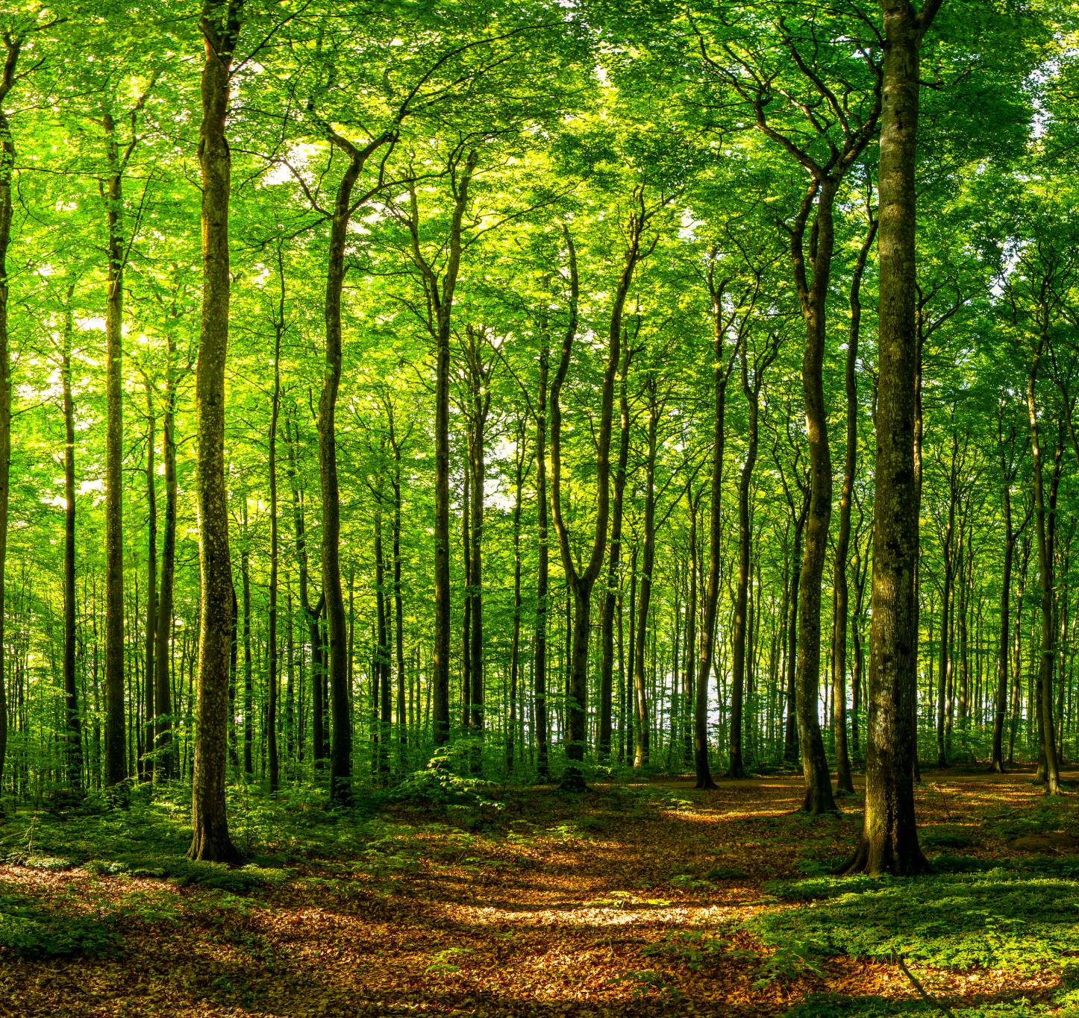
Características
El bosque y matorral mediterráneo, es un bioma de bosques y matorrales que se desarrolla en regiones con clima mediterráneo, caracterizado por inviernos fríos, veranos secos, otoños y primaveras con abundantes precipitaciones.

Slide 3
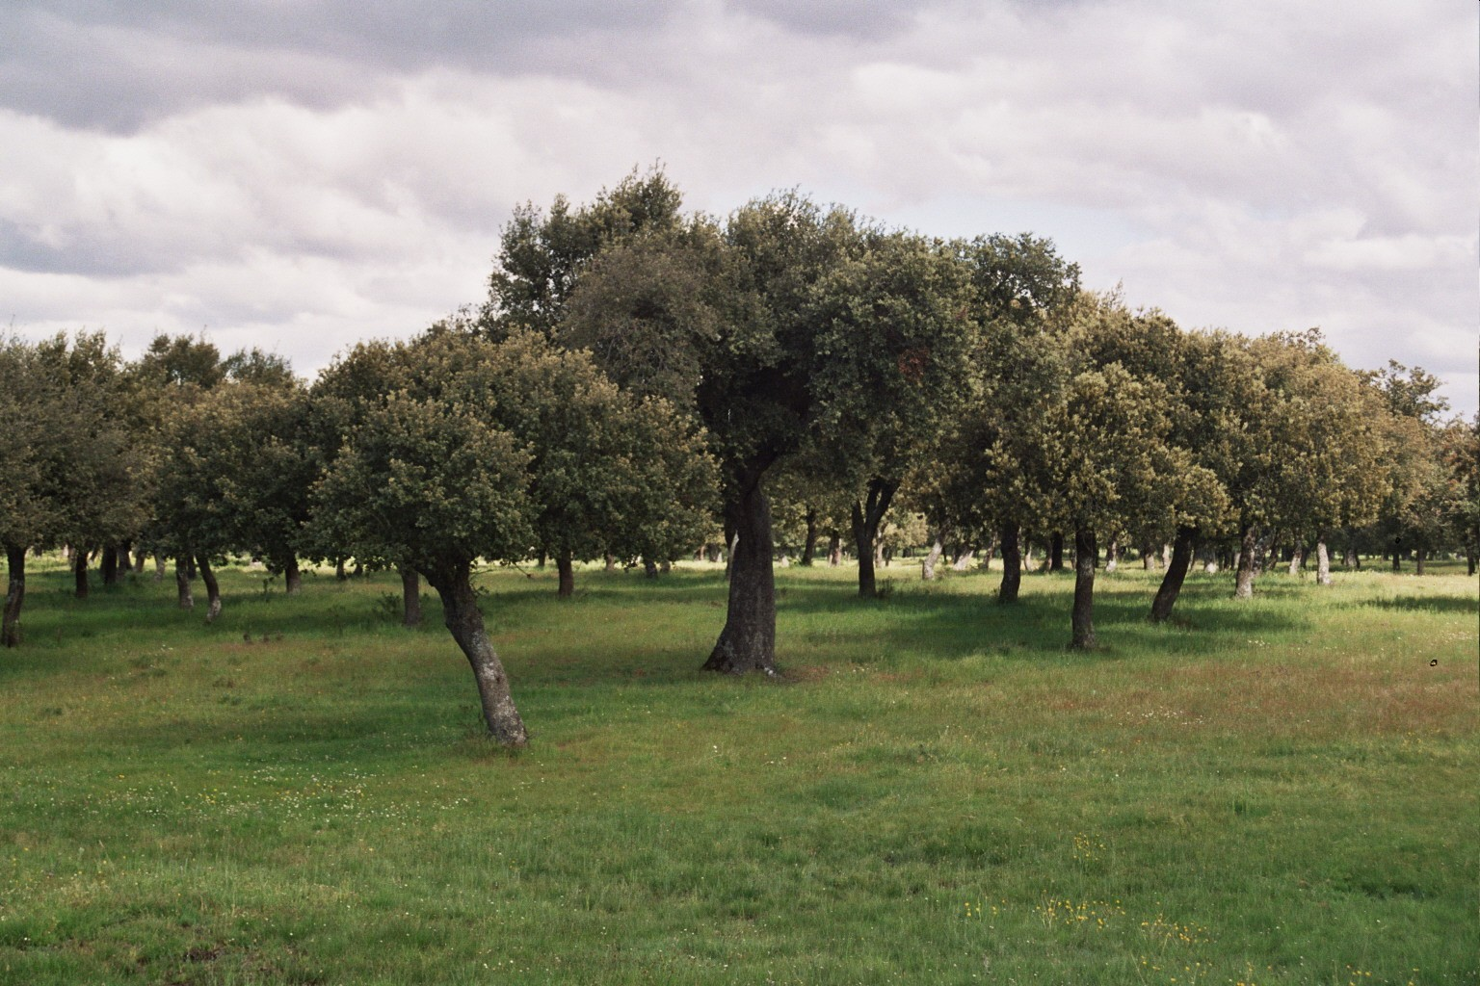
Flora
La encina

Slide 4
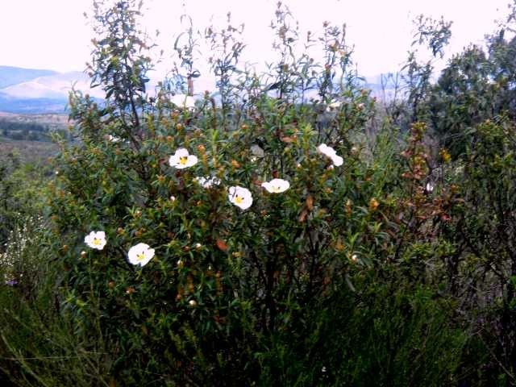
La jara

Slide 5
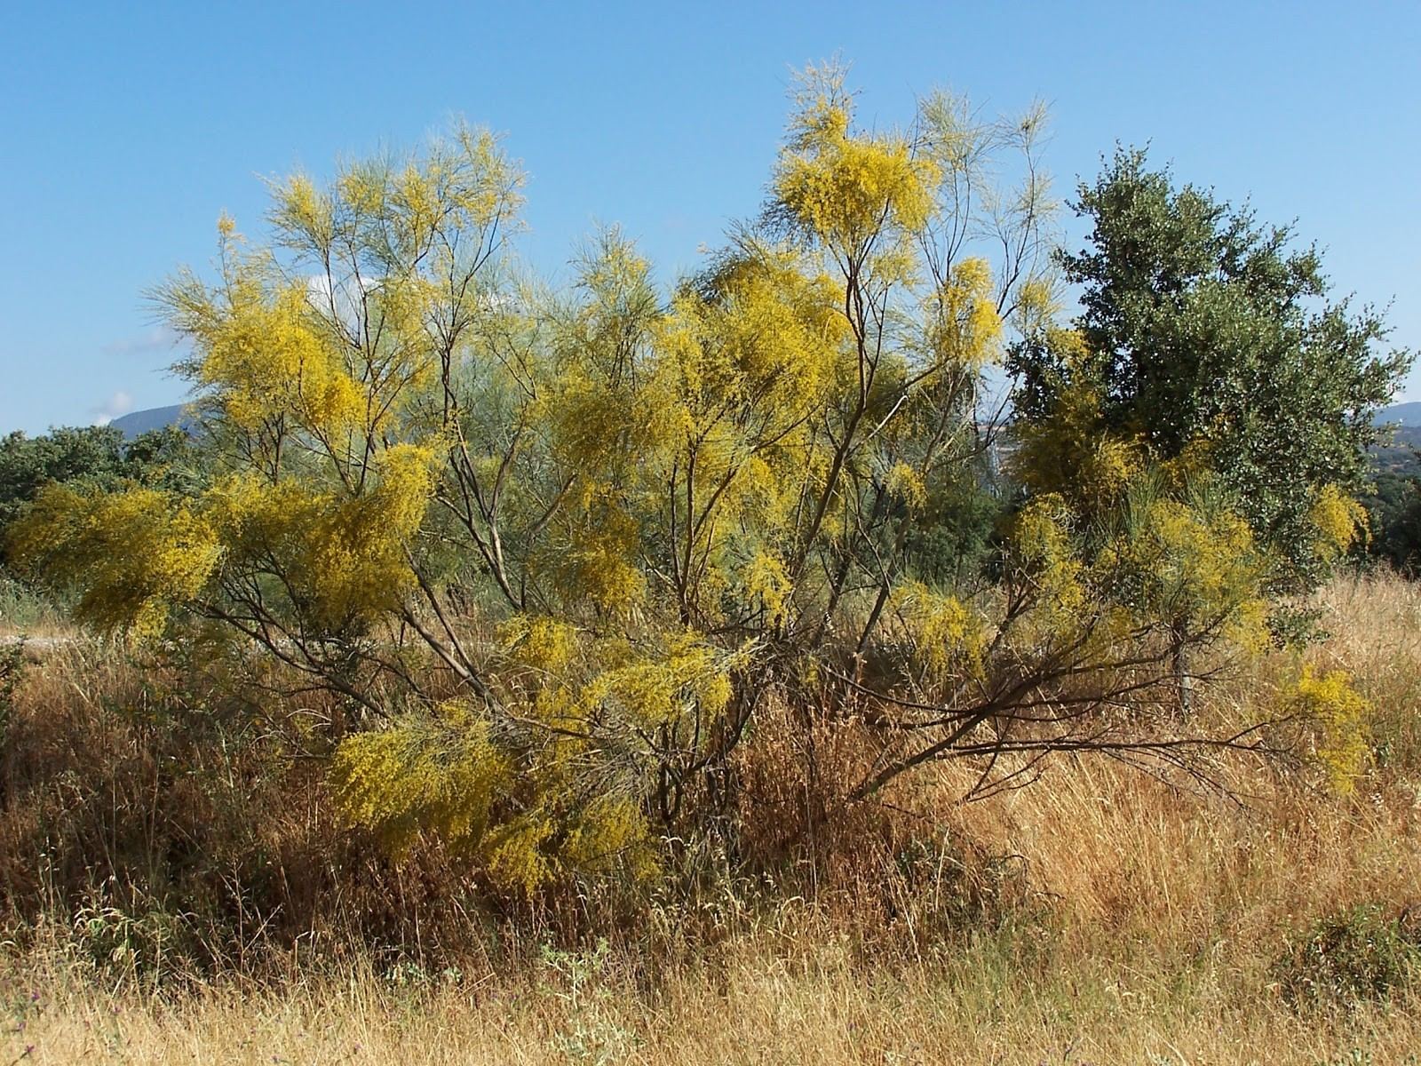
La retama

Slide 6
Fauna
Aves, podemos destacar:
Cernícalo
Búho chico
Gavilán
Mochuelo
Lechuza
Grajo
Perdiz
Avutarda
Codorniz
Ortega
Ganga
Paloma

Slide 7
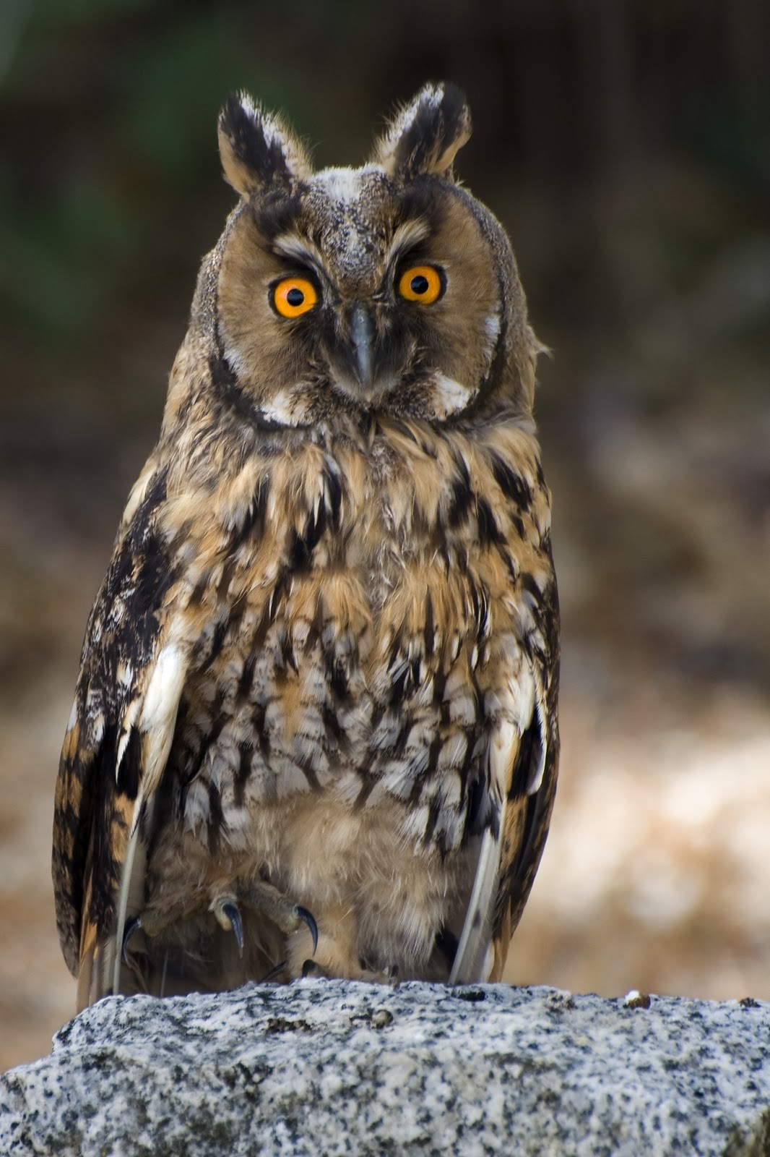
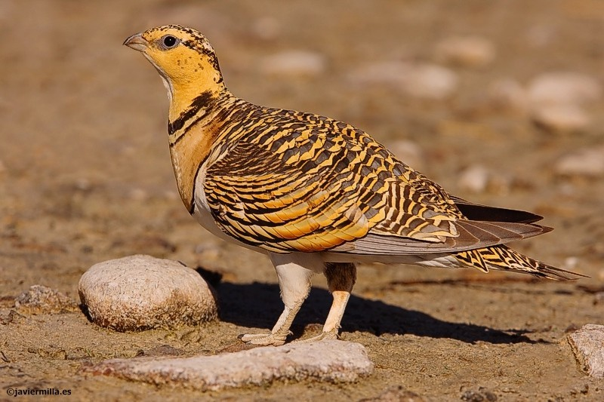
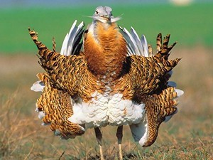
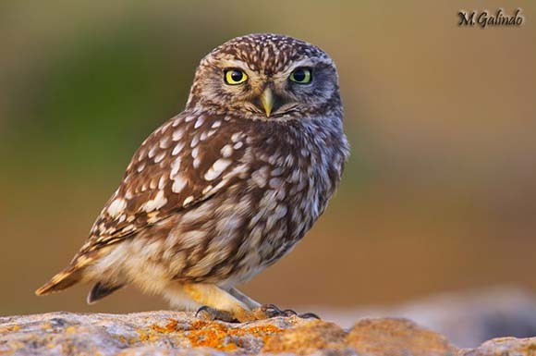
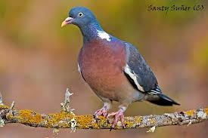

Slide 8
Mamíferos que podemos encontrar
Zorro
Lince ibérico
Gato montes
Tejon
Jineta
Liebre
Jabalí
  Corzo
  Lobo
  Ardilla
    Conejo
    Erizo

Slide 9
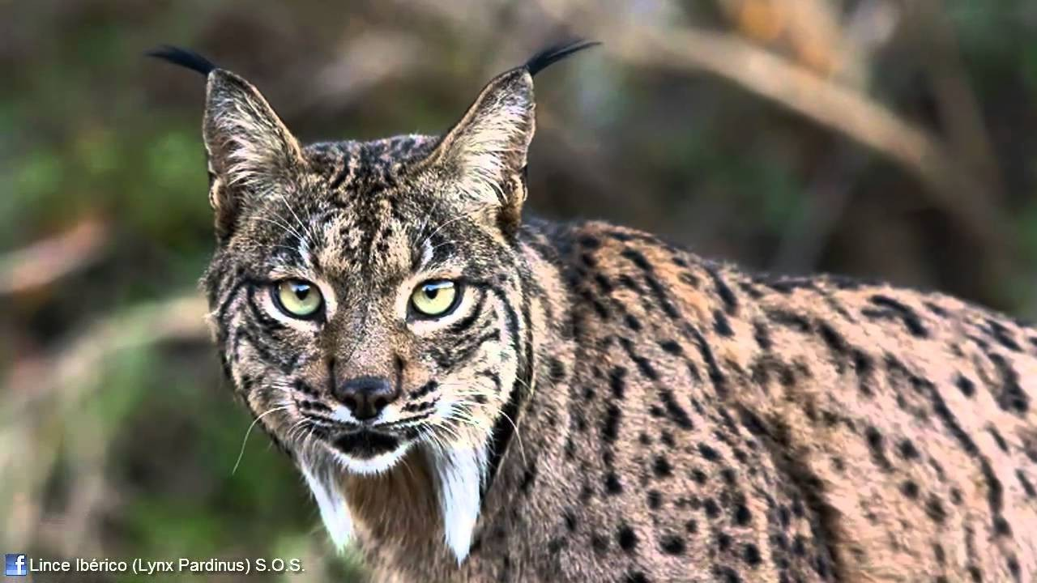
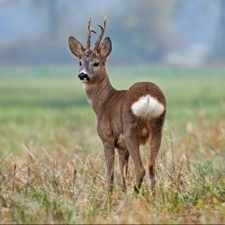
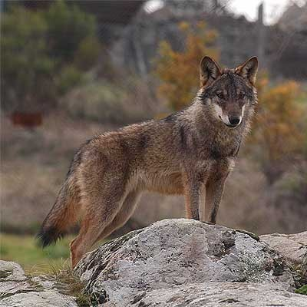
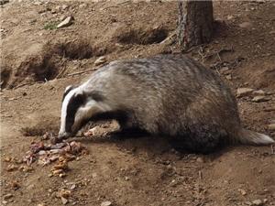

Slide 10
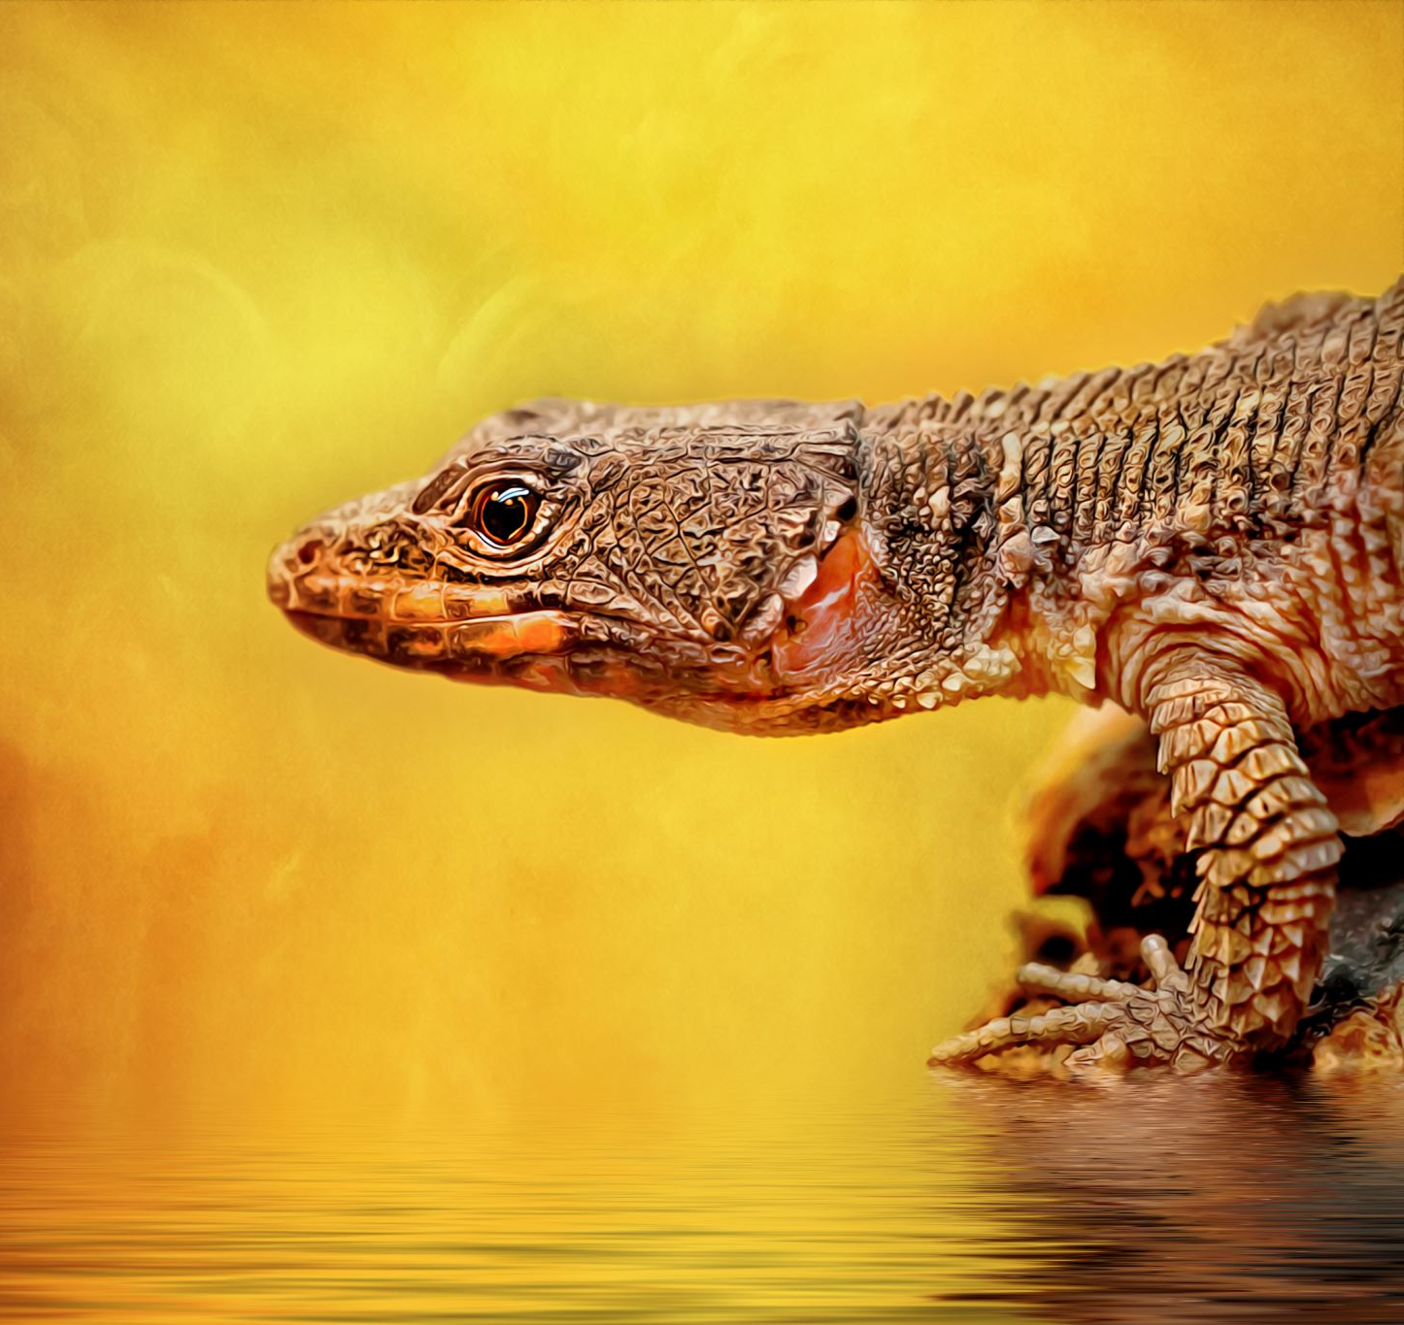
Reptiles que se pueden ver
  Lagarto ocelado
  Culebra bastarda
  Lagartija de cola roja
  Víbora
  Lagartija
  Culebra de agua

Slide 11
